Slide 1
A integração das ações e serviços em regiões de Saúde mediante COAP
Comissão de Seguridade Social e Família da Câmara dos Deputados
Seminário - Brasília, 13/9/2016
Marcelo Chaves
Secretário de Controle Externo da Saúde – SecexSaúde/TCU

Slide 2
Sumário
O COAP
Auditoria: gestão da atenção básica à saúde nas UBS
Auditoria: governança da pactuação intergovernamental do SUS

Slide 3
COAP Contrato Organizativo da Ação Pública da Saúde
O que é?
Acordo de colaboração entre os entes federativos, no âmbito de uma região de saúde, com o objetivo de organizar e integrar as ações e os serviços de saúde nessa região, para garantir a integralidade da assistência à saúde da população.
Quem integra?
O COAP é integrado por todos os entes federativos: União, Estado e Municípios que formam a região de saúde
Quem assina?
É assinado por todos os prefeitos e seus secretários de saúde, pelo governador e seu secretário de saúde e pelo ministro da saúde.
Fonte: Ministério da Saúde
Notes:
Segundo a auditoria da governança: COAP é um modelo que prevê o estabelecimento de metas e responsabilidades num documento tripartite, com a participação dos governadores, prefeitos, secretários estaduais e municipais de saúde e do Ministério da Saúde. A proposta do COAP é a de aumentar a segurança administrativa, a transparência e a publicidade da pactuação, vinculando os entes signatários ao cumprimento de responsabilidades definidas num documento formal.
As definições desse slide e o texto abaixo foram tirados do seguinte folder do Ministério da Saúde: http://bvsms.saude.gov.br/bvs/folder/contrato_organizativo_acao_publica_coap.pdf
“Em junho de 2011 foi publicado o Decreto Presidencial nº 7.508 para regulamentar a Lei Orgânica da Saúde (Lei 8.080/90), no que se refere à organização do Sistema Único de Saúde (SUS), ao Planejamento da Saúde, à Assistência à Saúde e à Articulação Interfederativa. O Decreto instituiu, ainda, o COAP.
A Região de Saúde é um espaço geográfico contínuo constituído por agrupamentos de Municípios limítrofes, delimitado a partir de identidades culturais, econômicas e sociais e de redes de comunicação e infraestrutura de transportes compartilhados, com a finalidade de integrar a organização, o planejamento e a execução de ações e serviços de saúde.
As responsabilidades individuais e solidárias pactuadas pelos entes federativos em relação à Região de Saúde ficam claramente definidas nas quatro partes que compõem o contrato. São elas: organizativas; executivas – onde são explicitadas as metas regionais e os indicadores; orçamentárias e financeiras; e de monitoramento, avaliação de desempenho e auditoria. A avaliação da execução do COAP é realizada por meio do Relatório de Gestão, de cada ente signatário, devendo ser acompanhada pelos respectivos Conselhos de Saúde.
O SUS pressupõe uma gestão compartilhada por força constitucional. Não há como um ente sozinho garantir a integralidade da atenção à saúde. Nesse sentido é preciso que essa gestão compartilhada seja organizada por Região de Saúde e que os entes municipais, juntamente com seus Estados e a União, possam conjugar esforços para alcançar objetivos comuns em relação ao cidadão. Por isso
a Comissão Intergestores Regional (CIR) é uma instância importante para a garantia da governança regional. Será na CIR que os entes municipais poderão, juntamente com o Estado, discutir as suas necessidades de saúde, as referências e o financiamento na região. Assim o município se sentirá amparado nas suas responsabilidades perante a cooperação da União e do Estado como promotores da equidade orçamentária regional para equilibrar as desigualdades existentes.”

Slide 4
Auditoria coordenada: TCU + Tribunais de Contas Estaduais e Municipais
Objetivo:
Avaliar se a gestão da atenção básica nas UBS (nas esferas federal, estadual e municipal) proporciona qualidade nos serviços prestados.
Acórdão 1714/2015-TCU-Plenário
Notes:
Considerou-se que a qualidade é decorrente, entre outras variáveis, das ações gerenciais adotadas (processos de gestão).
Números:
30 Tribunais de Contas
119 auditores
317 municípios auditados
23 estados visitados
Respostas aos questionários enviados:
14 secretarias de estado de saúde
2.577 secretarias municipais de saúde
175 reginais de saúde

Slide 5
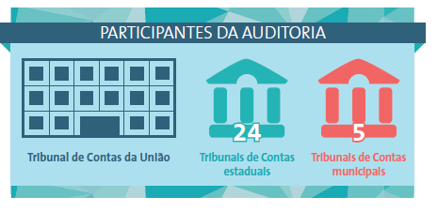
Auditoria coordenada: TCU + Tribunais de Contas Estaduais e Municipais
Notes:
Considerou-se que a qualidade é decorrente, entre outras variáveis, das ações gerenciais adotadas (processos de gestão).
Números:
30 Tribunais de Contas
119 auditores
317 municípios auditados
23 estados visitados
Respostas aos questionários enviados:
14 secretarias de estado de saúde
2.577 secretarias municipais de saúde
175 reginais de saúde

Slide 6
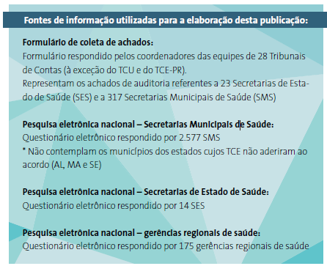
Auditoria coordenada: TCU + Tribunais de Contas Estaduais e Municipais
Notes:
Considerou-se que a qualidade é decorrente, entre outras variáveis, das ações gerenciais adotadas (processos de gestão).
Números:
30 Tribunais de Contas
119 auditores
317 municípios auditados
23 estados visitados
Respostas aos questionários enviados:
14 secretarias de estado de saúde
2.577 secretarias municipais de saúde
175 reginais de saúde

Slide 7
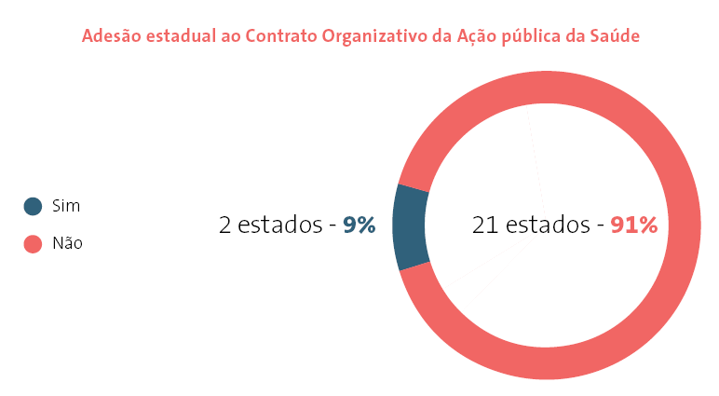
Auditoria coordenada Gestão da atenção básica à saúde no Brasil
Notes:
A auditoria apontou que havia baixa adesão ao COAP, cujo ponto crítico refere-se à definição de responsabilidades de cada ente e o respectivo financiamento das ações de saúde. Apenas 26 regiões de saúde em dois estados (Ceará e Mato Grosso do Sul) assinaram o contrato. A meta do Ministério da Saúde, prevista no Planejamento Estratégico 2011-2015, era implantar o COAP em todas as regiões de saúde, mas até hoje foi atingido menos de 6% do total (448).
Seguindo o modelo aprovado na CIT, a Cláusula Décima-Quinta dos contratos prevê, como sanção administrativa, a suspensão de repasses e realocação de recursos, em caso de descumprimento das cláusulas e condições do contrato, proporcionalmente à infração verificada. Porém, na prática, essa sanção só tem impacto nos municípios, que dependem das transferências financeiras. Desse modo, eventual inadimplência contratual do estado ou da União não lhes geraria qualquer sanção.
Há uma escassa adesão ao novo mecanismo de planejamento, cujo ponto crítico refere-se à definição de responsabilidades de cada ente e o respectivo financiamento das ações de saúde.
Além disso, a auditoria constatou a necessidade de maior apoio por parte das Secretarias de Estado de Saúde (SES) ao trabalho das Secretarias Municipais de Saúde (SMS), pois, ao ser perguntado “A SES apoia a SMS no levantamento das necessidades de saúde da população e/ou na elaboração do planejamento em saúde de seu município?”, de 1.829 respostas obtidas, 732 (40%) gestões assinalaram que discordam da assertiva.
Considerando o tempo transcorrido desde a criação do COAP – cinco anos - e a baixíssima adesão por parte das regiões de saúde, observou-se atuação deficiente do Ministério da Saúde quanto à articulação com os estados e municípios no processo de regionalização, reforçado pelo fato de não ter sido realizada qualquer investigação formal que traga à tona os motivos que envolvem
essa baixa adesão, mesmo existindo meta estabelecida no Planejamento Estratégico 2011-2015 para adesão ao COAP.

Slide 8
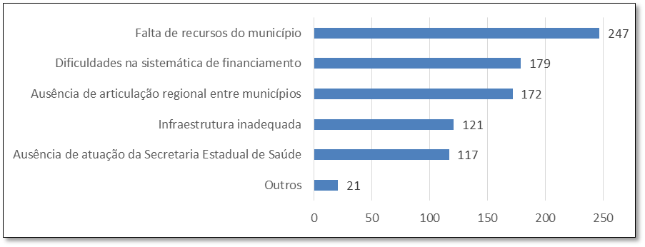
Auditoria coordenada Gestão da atenção básica à saúde no Brasil
Causas apontadas pelos gestores municipais de saúde para a não celebração de acordos de colaboração interfederativos
Notes:
Obs: Fonte: Questionário eletrônico aplicado às SMS (internet). Respostas: 463. Os gestores puderam responder a mais de uma alternativa. As quantidades foram apuradas em relação ao total de gestores que afirmaram que o município não firmou acordo de colaboração interfederativa.
Segundo o relatório de auditoria:
174. No questionário eletrônico de âmbito nacional aplicado aos gestores das SMS, foi perguntado se o respectivo município celebrou acordos de colaboração em que tenham sido definidas responsabilidades e ações de saúde com outra(s) municipalidade(s) e/ou com seu estado. Das 2.139 respostas obtidas, 463 (22%) responderam que não. Os gestores municipais também indicaram as causas que atribuíam a ausência de acordos.
175. Das quatorze entrevistas semiestruturas efetuadas pela equipe de auditoria do TCU com gestores municipais envolvidos com a atenção básica, seis responderam que atualmente não existem ações da SMS com a finalidade de aperfeiçoar o processo de articulação da atenção básica com os demais níveis de atenção à saúde.
176. Adicionalmente, em entrevistas semiestruturadas com gestores da atenção básica das cinco SES visitadas, coletaram-se os seguintes relatos:
(...) os estados sentiram que o Coap como um instrumento imposto. O tamanho do estado gera dificuldade. Não sabe se o Ministério da Saúde somente apoia ou cobra (...);
(...) há dificuldades operacionais no nível estadual em termos de fortalecer o instrumento;
(...) se o Ministério da Saúde recua, a SES recua (...).
177. Em entrevista com gestores da SMS de uma das capitais visitadas, ainda expressou-se: “(...) o Coap não conheço, acho que ouvi falar num encontro, mas não sei detalhes (...)”.
178. Considerando principalmente os mandamentos constitucionais, bem como aqueles dispostos na Lei 8.080/1990 e Decreto 7.508/2011, verifica-se deficiência de atuação do ministério quanto ao processo de implementação do Coap, no que diz respeito à articulação interfederativa.
Causas
179. Para se entenderem as causas da baixa adesão ao Coap, mostra-se necessária a elaboração de um diagnóstico envolvendo os problemas e respectivas razões da sua não plena implementação, para subsidiar a definição de estratégias de sua atuação.
Efeitos e riscos decorrentes da manutenção da situação encontrada
180. Nesse contexto, verificam-se os seguintes efeitos e riscos decorrentes da situação encontrada:
a) baixo êxito na tentativa de se estabelecerem fluxos contratuais de referenciamento e contrarreferenciamento nas regiões de saúde;
b) os municípios de referência, em cumprimento ao princípio da universalidade, continuarem recebendo pacientes de municípios da sua e de outras regiões de saúde, sobrecarregando sua capacidade quanto aos serviços de saúde prestados;
c) os supramencionados efeitos atingem potencialmente a dimensão de efetividade no desempenho do SUS, a qual está intimamente relacionada à resolutividade dos serviços de saúde. Visto que a coordenação do cuidado e a ordenação da rede de atenção à saúde são atribuições inerentes à atenção básica, conforme a PNAB, e que essas funções envolvem a articulação entre esta e os demais níveis de atenção, deficiências nos fluxos de referência e contrarreferência, quanto à regionalização, também afetam a qualidade da atenção básica na posição de coordenadora do cuidado e ordenadora da rede de atenção à saúde.
d) impacto nas dimensões de efetividade, qualidade e equidade, conforme descrição:
1) efetividade: deficiências quanto à instituição de fluxos de referência regionalizados poderão acarretar a não resolutividade dos problemas de saúde de indivíduos que não dispõem de serviços especializados em sua região de saúde;
2) qualidade: compromete-se a qualidade na medida em que a precariedade na regionalização dos fluxos de referência, além de dificultar o acesso aos serviços especializados pelos indivíduos dos territórios mais afastados das referências, também impacta diretamente na fila de espera por esses atendimentos;
3) equidade (diz respeito ao justo acesso à saúde dado à população, considerando as diferenças entre os indivíduos e a necessidade de tratamento diferenciado): deficiências na regionalização dos fluxos de referência podem agravar as situações de iniquidade a que já estão sujeitas certas comunidades.
Conclusão
181. Ante as evidências apresentadas, conclui-se que o Ministério da Saúde demonstra atuação deficiente quanto à articulação com os estados e municípios no processo de regionalização, em face do não atingimento da meta estabelecida no Planejamento Estratégico 2011-2015 para adesão ao Contrato Organizativo da Ação Pública de Saúde, bem como do conjunto das evidências apresentadas.
182. Dado o tempo transcorrido desde a criação do instrumento, quase quatro anos, e a baixíssima adesão por parte das regiões de saúde, justifica-se uma investigação que traga à tona os motivos que envolvem essa baixa adesão. Uma vez compreendidas as causas, é possível criar estratégias de atuação ministerial com vistas a minimizar possíveis entraves às pactuações envolvendo os municípios de uma determinada região de saúde, o respectivo estado e a União.
183. Com isso, considerando que o Coap tem como essência a pactuação regionalizada dos serviços públicos de saúde nos diversos níveis de atenção (atenção básica, média e alta complexidade), o incremento na adesão a esse instrumento poderá se configurar como relevante contribuição para o estabelecimento dos fluxos de referência e contrarreferência mais efetivos nas diversas regiões de saúde do país.
Em razão desses achados, o Tribunal recomendou ao MS que (Acórdão 1714/2015-P):
“9.1.3. realize um diagnóstico das causas da não adesão ao Contrato Organizativo da Ação Pública de Saúde (Coap) e elabore um plano de ação com vistas a enfrentá-las, prevendo etapas e prazos para a respectiva implementação;”

Slide 9
Auditoria coordenada Gestão da atenção básica à saúde no Brasil
Acórdão 1714/2015-TCU-Plenário
Recomendou ao MS a realização de diagnóstico das causas da não adesão ao COAP e de plano de ação com vistas a enfrentá-las, prevendo etapas e prazos para a respectiva implementação
Estabeleceu o prazo de 60 dias para o MS elaborar e apresentar o plano de ação
Notes:
Já houve resposta do MS sobre o cumprimento do acórdão, mas não foi ainda analisada.

Slide 10
Auditoria operacional: Governança da pactuação intergovernamental do SUS
Objetivo:
Avaliar a governança da pactuação intergovernamental no SUS, com foco nos componentes da institucionalização, da coordenação e coerência e da gestão de riscos e controle interno.
Acórdão 2888/2015-TCU-Plenário
Notes:
Acórdão 2888/2015-TCU-Plenário:
9.1. recomendar ao Ministério da Saúde, com base no art. 250, inciso III, do Regimento Interno do TCU, que em 120 dias apresente um plano de ação, com cronograma de execução, a fim de:
9.1.1 promover discussão na Comissão Intergestores Tripartite (CIT) para regulamentar os critérios legais para o rateio dos recursos federais vinculados à saúde, nos termos do art. 17 da Lei Complementar 141/2012 e do art. 35 da Lei 8.080/1990, com a possibilidade de redefinição das competências federais, estaduais e municipais no âmbito do SUS, observando as seguintes diretrizes:
a) integrar os incentivos financeiros oferecidos pelo Ministério da Saúde, de modo a reduzir o excesso de normas atualmente existentes nas transferências financeiras federais;
b) detalhar de maneira suficiente as competências nos três níveis de governo, de modo a evitar sobreposições de responsabilidades e a possibilitar a identificação precisa das responsabilidades executivas e financeiras de cada ente em relação às ações e dos serviços de saúde;
c) considerar as fragilidades técnicas e financeiras da maior parte dos municípios brasileiros;
9.1.2 promover discussão na CIT para reavaliar o modelo do Contrato Organizativo da Ação Pública da Saúde (COAP), a fim de propor medidas legais que possam estabelecer sanções para a União e os estados no caso de inadimplemento de responsabilidades assumidas;
9.1.3 definir o diagnóstico sobre as necessidades de saúde, elaborado a partir do Mapa da Saúde, como referência prioritária para as emendas parlamentares relativas a recursos vinculados à saúde;
9.1.4 adotar medidas para aperfeiçoar a orientação aos municípios e estados sobre o processo de regionalização, assim como para organizar o apoio técnico e financeiro à regionalização e à implementação do COAP, de modo que esse apoio seja estável e contínuo;
9.1.5 estruturar processo de gestão de riscos da implementação do COAP nas regiões de saúde brasileiras.
9.2. encaminhar cópia do Acórdão que vier a ser adotado pelo Tribunal, bem como do Relatório e do Voto que o fundamentarem, e do inteiro teor do presente relatório para os seguintes destinatários: Ministério da Saúde; Casa Civil da Presidência da República; Comissão de Seguridade Social e Família da Câmara dos Deputados; Comissão de Assuntos Sociais do Senado Federal; Secretaria Técnica da Comissão Intergestores Tripartite (ST-CIT); Conselho Nacional de Secretários de Saúde (Conass); Conselho Nacional de Secretários Municipais de Saúde (Conasems); Confederação Nacional de Municípios (CNM).
9.3. restituir os autos à SecexSaúde para a programação do monitoramento da implementação das deliberações deste Acórdão.

Slide 11
Auditoria operacional Governança da pactuação intergovernamental do SUS
Notes:
O “Referencial para avaliação de governança em políticas públicas”, do TCU, assim define governança em políticas públicas.

Slide 12
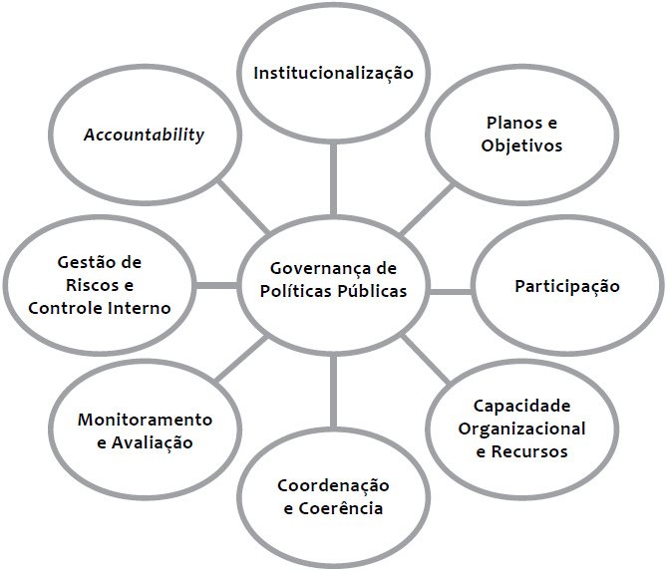
Auditoria operacional Governança da pactuação intergovernamental do SUS
Notes:
Os componentes do modelo do TCU para avalição de políticas públicas são: institucionalização; planos e objetivos; participação; capacidade organizacional e recursos; coordenação e coerência; monitoramento e avaliação; gestão de riscos e controle interno; e accountability.
A auditoria operacional avaliou 3 componentes: institucionalização; coordenação e coerência; e gestão de riscos.
Institucionalização de uma política pública: se refere a aspectos, formais ou informais, da existência da política, relacionados a capacidades organizacionais, normatização, padrões, procedimentos, competências e recursos que possibilitam o alcance dos objetivos e resultados da política pública.
Coordenação e Coerência: A obtenção de resultados nas políticas públicas exige, cada vez mais, que as organizações públicas trabalhem em conjunto. Do contrário, a fragmentação da missão e a sobreposição de programas tornam-se realidade generalizada no âmbito do governo e muitos programas transversais deixam de ser bem coordenados. Ao trabalharem em conjunto, as organizações públicas podem melhorar e sustentar abordagens colaborativas para atingir as metas estabelecidas.
Gestão de Riscos e Controle Interno: organizações de todos os tipos e tamanhos enfrentam influências e fatores internos e externos que tornam incerto se e quando elas atingirão seus objetivos. O efeito que essa incerteza tem sobre objetivos da organização é chamado risco”

Slide 13
Auditoria operacional Governança da pactuação intergovernamental do SUS
Fragmentação das políticas de saúde
Indefinição das responsabilidades dos entes federados em relação às políticas de saúde e das sanções contratuais aplicáveis nos termos do COAP
Ausência de processo de gestão de riscos
Descontinuidades no apoio técnico e financeiro federal à regionalização e à implementação do COAP
Notes:
O slide apresenta os achados da auditoria operacional.
Nos próximos slides, serão detalhados o primeiro e o segundo achados, relativos ao COAP.
Efeitos:
confusão de responsabilidades, multiplicidade de centros de tomada de decisão, excesso de normas, impasses políticos na definição de ações específicas e possibilidade de não exercício da competência.
fragmentação de políticas incentivadas pelo Ministério da Saúde, ao gerar um número expressivo de regras para transferências de recursos, o que dificulta a harmonização dos diversos incentivos com as necessidades específicas dos municípios e a integração das políticas incentivadas com as necessidades da região e com os planejamentos regionais.
A auditoria apontou que a legislação brasileira e o modelo de COAP aprovado não delimitam, de maneira clara, as competências e os limites de atuação da União e dos estados, especialmente em relação ao apoio técnico e financeiro, o que pode comprometer a oferta de serviços pelo sistema público de saúde. A situação é agravada pela frequente insuficiência financeira dos municípios, pela omissão dos estados como apoiadores financeiros e pela imprecisão quanto ao apoio técnico e ao volume de recursos que cada ente deve aportar. Embora o COAP, ao menos teoricamente, busque definir as responsabilidades federativas, mediante aplicação de sanções, o que se observou é que essas responsabilidades e as sanções permanecem indefinidas mesmo havendo contrato assinado.
Toda a ideia de contratualização e de pactuação de metas, objetivos e responsabilidades solidárias em um acordo formal fica fragilizada se não puderem ser claramente identificadas as responsabilidades dos entes que movimentam a maior parte dos recursos, e se não houver sanções efetivas para o seu descumprimento, de maneira a inibir o inadimplemento.

Slide 14
Auditoria operacional: Governança da pactuação intergovernamental do SUS
Sobreposições de competências aos entes federados quanto à cooperação técnica e financeira
Papel supletivo dos estados nas atividades de execução das ações e serviços de saúde
Baixa institucionalização das responsabilidades
Ausência de detalhamento da participação financeira de cada ente federado
Indefinição das responsabilidades dos entes federados em relação às políticas de saúde e das sanções contratuais aplicáveis nos termos do COAP
Notes:
A definição, de maneira clara e formal, das competências das principais partes interessadas na política pública, a fim de viabilizar a identificação de objetivos, papéis, responsabilidades e recursos de cada um (TCU, 2014). O atendimento desse requisito contribui para a fluidez e previsibilidade da execução da política, facilitando a identificação de responsáveis e a correção tempestiva de eventuais falhas.
Além do baixo nível de detalhamento das responsabilidades executivas e financeiras, observou-se que não há definição de sanções por inadimplemento das obrigações assumidas pela União e pelos estados.
Seguindo o modelo aprovado na CIT, a Cláusula Décima-Quinta dos contratos prevê, como sanção administrativa, a suspensão de repasses e realocação de recursos, em caso de descumprimento das cláusulas e condições do contrato, proporcionalmente à infração verificada. Porém, na prática, essa sanção só tem impacto nos municípios, que dependem das transferências financeiras. Desse modo, eventual inadimplência contratual do estado ou da União não lhes geraria qualquer sanção.
A inexistência de cláusulas sancionadoras efetivas pelo inadimplemento fragiliza o caráter contratual do COAP, tornando-se uma declaração de intenções por parte da União e dos estados, além da assimetria de condições entre esses e os municípios.
A auditoria cita, em caráter exemplificativo, alguns dos riscos envolvidos na pactuação intergovernamental no SUS. O desconhecimento desses e de outros riscos por parte dos atores envolvidos pode prejudicar a estratégia e o alcance dos objetivos almejados:
- alta rotatividade de gestores municipais;
- regulação do acesso ausente ou deficiente;
- coexistência de outros instrumentos de pactuação de organização das ações e serviços de saúde (consórcios, acordos informais, Termo de Compromisso de Gestão);
- receio dos gestores de o COAP se tornar instrumento de cobrança judicial.

Slide 15
Auditoria operacional: Governança da pactuação intergovernamental do SUS
Falta de regularidade da atuação do MS para incentivar a adesão ao COAP
Variações nos tipos de incentivo e oscilação nos valores transferidos
Descontinuidades no apoio técnico e financeiro federal à regionalização e à implementação do COAP
Notes:
Deve haver identificação dos recursos humanos, de tecnologia da informação, físicos e financeiros necessários para iniciar e manter o esforço cooperativo, na medida em que as organizações possuem diferentes níveis de recursos e capacidades. A manutenção do esforço cooperativo é fundamental para a boa governança, sob pena de esvaziar o planejamento, comprometer o alcance dos objetivos almejados e transmitir insegurança aos demais interessados a respeito da continuidade da estratégia. O aperfeiçoamento da regionalização é uma prioridade estabelecida no planejamento federal.
A auditoria verificou falta de regularidade da atuação do Ministério da Saúde para incentivar a adesão ao COAP e promover a continuidade do processo de regionalização. Isso é demonstrado tanto pelo apoio financeiro episódico, como pela redução das ações voltadas diretamente para promover a regionalização.
Verificou, ainda, variações nos tipos de incentivo, bem como a oscilação nos valores, que confirmam o apontamento dos gestores sobre a falta de regularidade do apoio financeiro ao aperfeiçoamento da regionalização.
O decreto 7.508/2011 representou um passo importante porque criou instrumentos formais para organizar o sistema, como o COAP. Porém, falhas na delimitação das responsabilidades, na coordenação e no enfrentamento dos riscos têm prejudicado o desempenho do SUS. O aperfeiçoamento do sistema passa necessariamente por definições mais precisas das competências e pela simplificação das regras de financiamento.

Slide 16
Auditoria operacional Governança da pactuação intergovernamental do SUS
Acórdão 2888/2015-TCU-Plenário
Recomendações ao Ministério da Saúde
Promover discussão na CIT para reavaliar o modelo do COAP, a fim de propor medidas legais para estabelecer sanções para a União e os estados no caso de inadimplemento de responsabilidades assumidas
Adotar medidas para aperfeiçoar a orientação aos municípios e estados sobre o processo de regionalização, assim como para organizar o apoio técnico e financeiro à regionalização e à implementação do COAP, de modo que esse apoio seja estável e contínuo
Estruturar processo de gestão de riscos da implementação do COAP
Notes:
No slide, consta apenas algumas das determinações/recomendações do Tribunal.
Acórdão 2888/2015-TCU-Plenário:
9.1. recomendar ao Ministério da Saúde, com base no art. 250, inciso III, do Regimento Interno do TCU, que em 120 dias apresente um plano de ação, com cronograma de execução, a fim de:
9.1.1 promover discussão na Comissão Intergestores Tripartite (CIT) para regulamentar os critérios legais para o rateio dos recursos federais vinculados à saúde, nos termos do art. 17 da Lei Complementar 141/2012 e do art. 35 da Lei 8.080/1990, com a possibilidade de redefinição das competências federais, estaduais e municipais no âmbito do SUS, observando as seguintes diretrizes:
a) integrar os incentivos financeiros oferecidos pelo Ministério da Saúde, de modo a reduzir o excesso de normas atualmente existentes nas transferências financeiras federais;
b) detalhar de maneira suficiente as competências nos três níveis de governo, de modo a evitar sobreposições de responsabilidades e a possibilitar a identificação precisa das responsabilidades executivas e financeiras de cada ente em relação às ações e dos serviços de saúde;
c) considerar as fragilidades técnicas e financeiras da maior parte dos municípios brasileiros;
9.1.2 promover discussão na CIT para reavaliar o modelo do Contrato Organizativo da Ação Pública da Saúde (COAP), a fim de propor medidas legais que possam estabelecer sanções para a União e os estados no caso de inadimplemento de responsabilidades assumidas;
9.1.3 definir o diagnóstico sobre as necessidades de saúde, elaborado a partir do Mapa da Saúde, como referência prioritária para as emendas parlamentares relativas a recursos vinculados à saúde;
9.1.4 adotar medidas para aperfeiçoar a orientação aos municípios e estados sobre o processo de regionalização, assim como para organizar o apoio técnico e financeiro à regionalização e à implementação do COAP, de modo que esse apoio seja estável e contínuo;
9.1.5 estruturar processo de gestão de riscos da implementação do COAP nas regiões de saúde brasileiras.
9.2. encaminhar cópia do Acórdão que vier a ser adotado pelo Tribunal, bem como do Relatório e do Voto que o fundamentarem, e do inteiro teor do presente relatório para os seguintes destinatários: Ministério da Saúde; Casa Civil da Presidência da República; Comissão de Seguridade Social e Família da Câmara dos Deputados; Comissão de Assuntos Sociais do Senado Federal; Secretaria Técnica da Comissão Intergestores Tripartite (ST-CIT); Conselho Nacional de Secretários de Saúde (Conass); Conselho Nacional de Secretários Municipais de Saúde (Conasems); Confederação Nacional de Municípios (CNM).
9.3. restituir os autos à SecexSaúde para a programação do monitoramento da implementação das deliberações deste Acórdão.

Slide 17
Obrigado!
Tribunal de Contas da União
Secretaria de Controle Externo da Saúde – Secex Saúde
 secexsaude@tcu.gov.br
 (61) 3316-7334

